Slide 1
第二章 随机变量及其分布
§2.1 随机变量及其分布
§2.2 随机变量的数学期望
§2.3 随机变量的方差与标准差
§2.4 常用离散分布
§2.5 常用连续分布
§2.6 随机变量函数的分布
§2.7 分布的其他特征数

Slide 2
§2.1 随机变量及其分布
(1) 掷一颗骰子， 出现的点数 X
1，2，……，6.
(2) n个产品中的不合格品个数 Y
0，1，2，……，n
(3) 某商场一天内来的顾客数 Z
0，1，2，……
(4) 某种型号电视机的寿命 T : [0, +∞)

Slide 3
2.1.1 随机变量的定义
定义2.1.1
设 Ω ={ω}为某随机现象的样本空间，
称定义在Ω上的实值函数X=X(ω)为随机变量.

Slide 4
注 意 点 (1)
(1) 随机变量X(ω)是样本点ω的函数，
其定义域为Ω ，其值域为R=(−∞，+∞)
若 X 表示掷一颗骰子出现的点数，
则 {X=1.5} 是不可能事件.
(2) 若 X 为随机变量，则
{X = k} 、 {a < X ≤ b} 、……
均为随机事件.
即 {a < X ≤ b} ={ω；a < X(ω)≤ b }⊂ Ω

Slide 5
注 意 点 (2)
(3) 注意以下一些表达式：
{X = k}= {X ≤ k}−{X < k}；
{a < X ≤ b} = {X ≤ b}−{X ≤ a}；
{ X > b} = Ω −{X ≤ b}.
(4) 同一样本空间可以定义不同的随机变量.

Slide 6
两类随机变量
若随机变量 X 可能取值的个数为有限个或
可列个，则称 X 为离散随机变量.
若随机变量 X 的可能取值充满某个区间
[a, b]，则称 X 为连续随机变量.
前例中的 X, Y, Z 为离散随机变量；
而 T 为连续随机变量.

Slide 7
2.1.2 随机变量的分布函数
定义2.1.2 设X为一个随机变量，对任意实数 x，
称 F(x)=P( X≤ x) 为 X 的分布函数.
基本性质：
(1) F(x) 单调不降；
(2) 有界：0≤F(x)≤1，F(−∞)=0，F(+∞)=1；
(3) 右连续.

Slide 8
2.1.3 离散随机变量的分布列
设离散随机变量 X 的可能取值为：
x₁，x₂，……，x_{n}，……
称 p_{i}=P(X=x_{i})， i =1, 2, …… 为 X 的分布列.
分布列也可用表格形式表示：
X x₁ x₂ …… x_{n} ……
P p₁ p₂ …… p_{n} ……

Slide 9
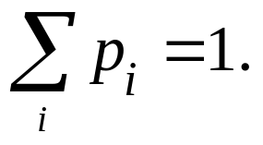
分布列的基本性质
(1) p_{i} ≥ 0，
(2)
(非负性)
(正则性)

Slide 10
注 意 点 (1)
求离散随机变量的分布列应注意：
(1) 确定随机变量的所有可能取值;
(2) 计算每个取值点的概率.

Slide 11
注 意 点 (2)
对离散随机变量的分布函数应注意：
(1) F(x)是递增的阶梯函数;
(2) 其间断点均为右连续的;
(3) 其间断点即为X的可能取值点;
(4) 其间断点的跳跃高度是对应的概率值.

Slide 12
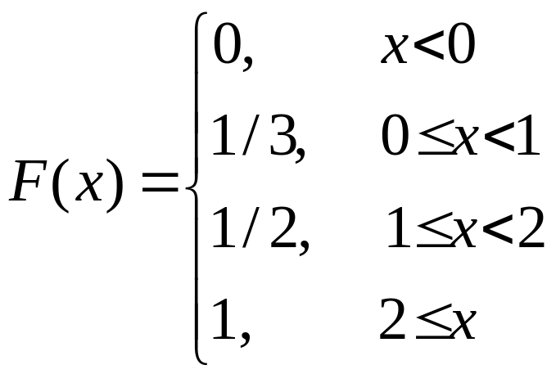
例2.1.1
已知 X 的分布列如下：
X 0 1 2
求 X 的分布函数.
P 1/3 1/6 1/2
解：

Slide 13
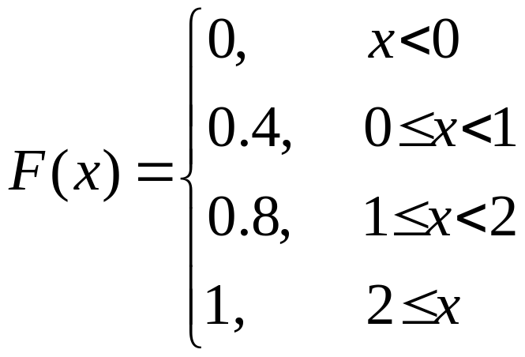
例2.1.2
已知 X 的分布函数如下,求 X 的分布列.
解：
X 0 1 2
P 0.4 0.4 0.2

Slide 14
2.1.4 连续随机变量的密度函数
连续随机变量X的可能取值充满某个区间 (a, b).
因为对连续随机变量X，有P(X=x)=0，
所以无法仿离散随机变量用 P(X=x) 来描述连续随机变量X的分布.
注意离散随机变量与连续随机变量的差别.

Slide 15
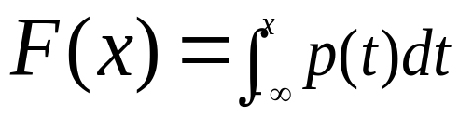
定义2.1.4
设随机变量X 的分布函数为F(x),
若存在非负可积函数 p(x) ，满足：
则称 X 为连续随机变量，
称 p(x)为概率密度函数，简称密度函数.

Slide 16
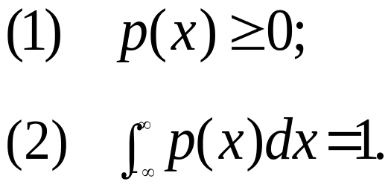
密度函数的基本性质
(非负性)
(正则性)
满足(1) (2)的函数都可以看成某个连续随机变量的概率密度函数.

Slide 17
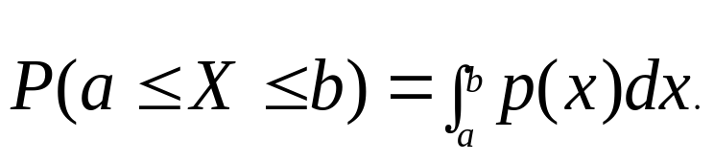
注意点(1)
(1)
(2) F(x) 是 (−∞, +∞) 上的连续函数;
(3) P(X=x) = F(x)−F(x−0) = 0;

Slide 18
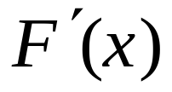
注意点(2)
(4) P{a<X≤b} = P{a<X<b}
= P{a≤X<b}
= P{a≤X≤b}
= F(b)−F(a).
(5) 当F(x) 在x点可导时, p(x) =
当F(x) 在x点不可导时, 可令p(x) =0.

Slide 19
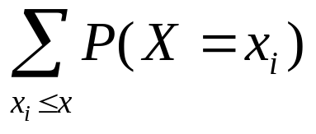
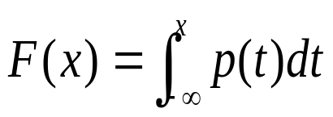
离散型
连续型
密度函数 X ~ p(x)
( 不唯一 )
分布列: p_{n} = P(X=x_{n})
( 唯一 )
2. F(x) =
2.
3. F(a+0) = F(a); P(a<X≤b) = F(b)−F(a).
4. 点点计较
4. P(X=a) = 0
5. F(x)为阶梯函数。
5. F(x)为连续函数。
F(a−0) = F(a).
F(a−0) ≠ F(a).

Slide 20
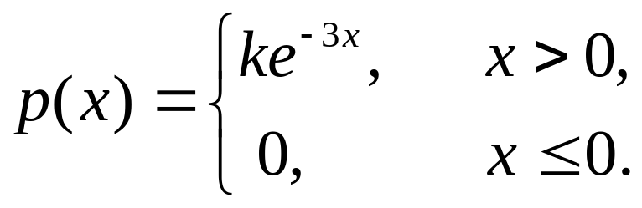
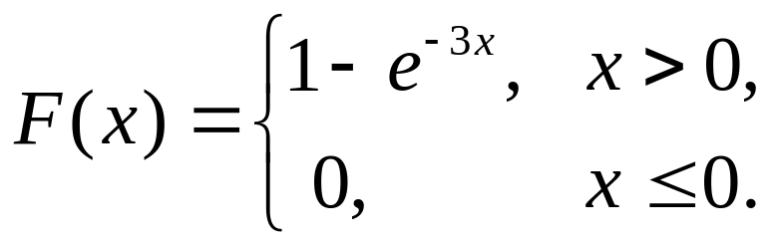
例2.1.3
设 X ~
求 (1) 常数 k. (2) F(x).
解：
(1) k =3.
(2)

Slide 21
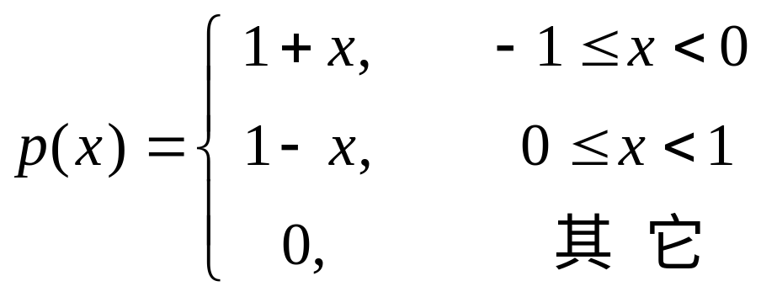
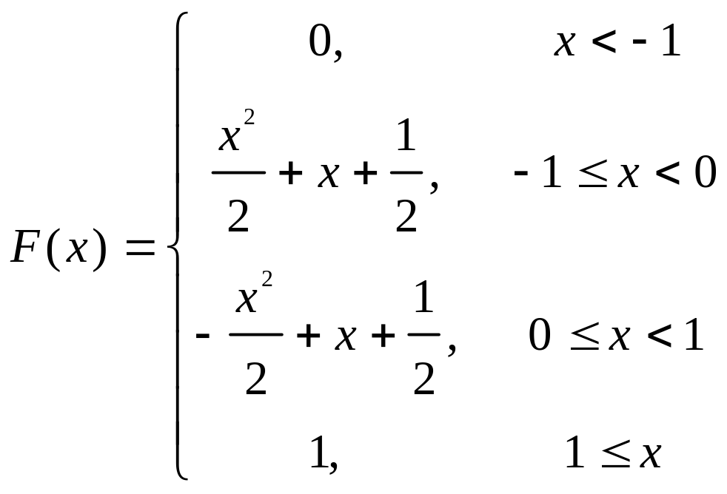
例2.1.4
设 X ~
求 F(x).
解：

Slide 22
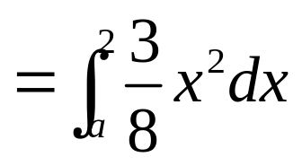
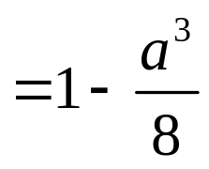
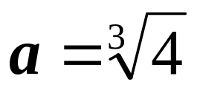
例2.1.5
设X与Y同分布，X的密度为
已知事件 A = { X > a }
和 B ={ Y > a } 独立，
且 P(A∪B)=3/4,
求常数 a .
解: 因为 P(A) = P(B),
且由A、B 独立，得
P(A∪B) = P(A)+P(B)−P(A)P(B)
= 2P(A) − [P(A)]² = 3/4
由此得 0<a <2 ,
从中解得: P(A)=1/2,
因此 1/2 = P(A) = P( X > a )
从中解得

Slide 23
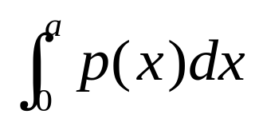
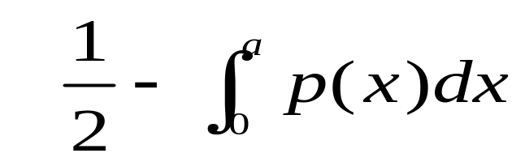
课堂练习
设 X ~ p(x)，且 p(−x) = p(x)，F(x)是 X 的分布函数，
则对任意实数 a>0，有( )
① F(−a) =1− ② F(−a)=
③ F(−a) = F(a) ④ F(−a) = 2F(a) − 1
②

Slide 24
§2.2 随机变量的数学期望
分赌本问题(17世纪)
甲乙两赌徒赌技相同，各出赌注50元.
无平局，谁先赢3局，则获全部赌注.
当甲赢2局、乙赢1局时，中止了赌博.
问如何分赌本?

Slide 25
两种分法
1. 按已赌局数分：
则甲分总赌本的2/3、乙分总赌本的1/3
2. 按已赌局数和再赌下去的“期望” 分：
因为再赌两局必分胜负，共四种情况：
甲甲、甲乙、乙甲、乙乙
所以甲分总赌本的3/4、乙分总赌本的1/4

Slide 26
2.2.1 数学期望的概念
若按已赌局数和再赌下去的“期望” 分，
则甲的所得 X 是一个可能取值为0 或100
的随机变量，其分布列为：
X 0 100
P 1/4 3/4
甲的“期望” 所得是：0×1/4 +100 × 3/4 = 75.

Slide 27
2.2.2 数学期望的定义
定义2.2.1 设离散随机变量X的分布列为
P(X=x_{n}) = p_{n}, n = 1, 2, ...
若级数
绝对收敛，则称该级数为X 的
数学期望，记为

Slide 28
连续随机变量的数学期望
定义2.2.2 设连续随机变量X的密度函数为p(x),
若积分
绝对收敛，则称该积分为X 的
数学期望，记为

Slide 29
例2.2.1
X −1 0 1 2
P 0.2 0.1 0.4 0.3
则
E(X) =
−1×0.2+0×0.1+1×0.4+2×0.3 = 0.8.

Slide 30
注 意 点
数学期望简称为期望.
数学期望又称为均值.
数学期望是一种加权平均.

Slide 31
2.2.3 数学期望的性质
定理2.2.1 设 Y=g(X) 是随机变量X的函数，
若 E(g(X)) 存在，则

Slide 32
例2.2.2 设随机变量 X 的概率分布为
X 0 1 2
P 1/2 1/4 1/4
求 E(X²+2).
解: E(X²+2)
= (0²+2)×1/2+(1²+2)×1/4+(2²+2)×1/4
= 1+3/4+6/4 = 13/4

Slide 33
数学期望的性质
(1) E(c) = c
(2) E(aX) = aE(X)
(3) E(g₁(X)+g₂(X)) = E(g₁(X))+E(g₂(X))

Slide 34
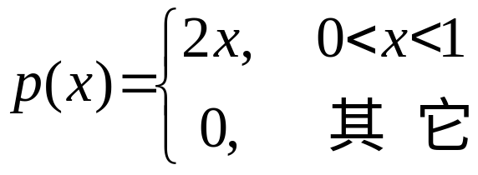
例2.2.3
设 X ~
求下列 X 的函数的数学期望.
(1) 2X−1, (2) (X − 2)²
解: (1) E(2X − 1) = 1/3,
(2) E(X − 2)² = 11/6.

Slide 35
§2.3 随机变量的方差与标准差
数学期望反映了X 取值的中心.
方差反映了X 取值的离散程度.

Slide 36
2.3.1 方差与标准差的定义
定义2.3.1 若 E(X−E(X))² 存在，则称
E(X−E(X))² 为 X 的方差，记为
Var(X)=D(X)= E(X−E(X))²

Slide 37
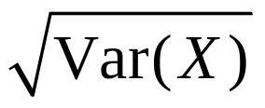
注 意 点
(1) 方差反映了随机变量相对其均值的偏离程度.
方差越大, 则随机变量的取值越分散.
σ_{X} = σ (X)=
为X 的标准差.
(2) 称
标准差的量纲与随机变量的量纲相同.

Slide 38
2.3.2 方差的性质
(1) Var(c)=0. 性质 2.3.2
(2) Var(aX+b) = a² Var(X). 性质 2.3.3
(3) Var(X)=E(X²)−[E(X)]². 性质 2.3.1

Slide 39
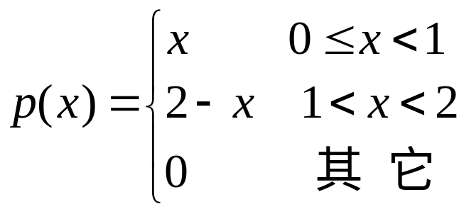
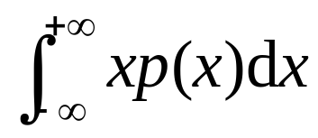
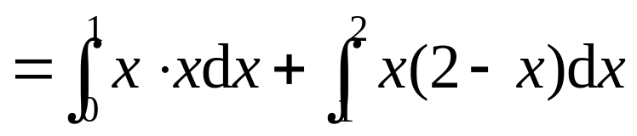
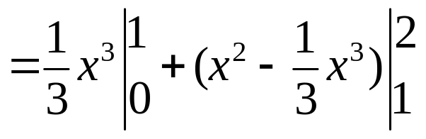
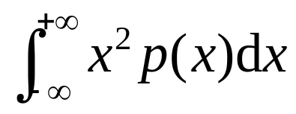
例2.3.1
设 X ~
, 求 E(X), Var(X).
解: (1) E(X)=
= 1
(2) E(X²) =
= 7/6
所以,
Var(X) = E(X²)−[E(X)²]
= 7/6 − 1 = 1/6

Slide 40
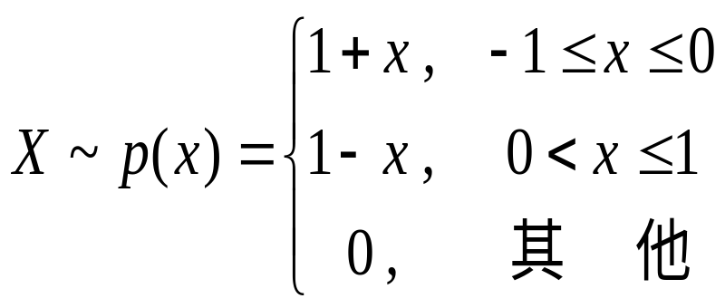
课堂练习
设
则方差 Var(X)=( )。
问题：Var(X) = 1/6, 为什么？

Slide 41
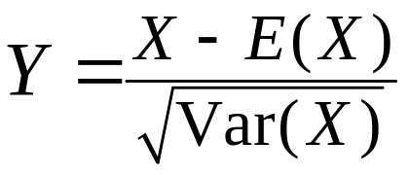
随机变量的标准化
设 Var(X)>0, 令
则有 E(Y)=0, Var(Y)=1.
称 Y 为 X 的标准化.

Slide 42
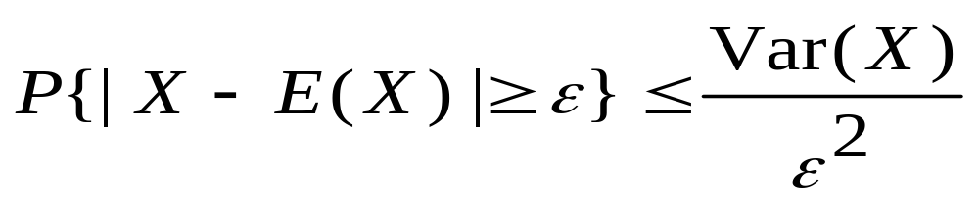
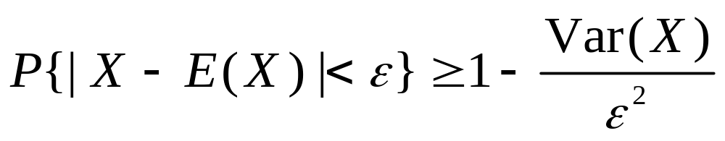
2.3.3 切比雪夫不等式
设随机变量X的方差存在(这时均值也存在),
则 对任意正数ε，有下面不等式成立

Slide 43
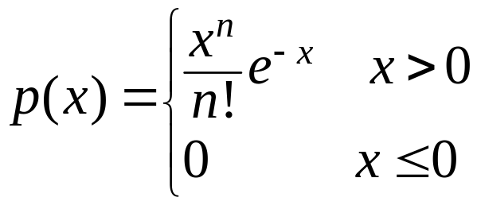
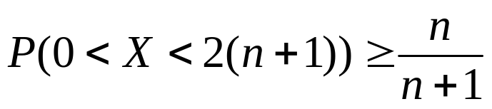
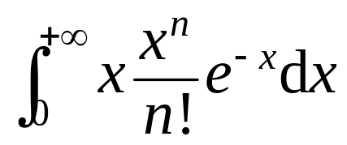
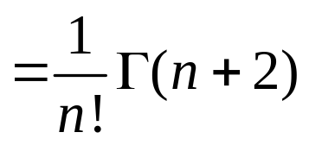
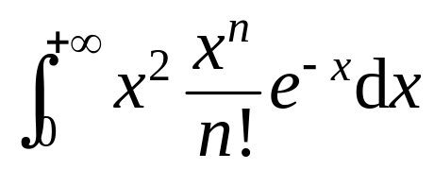
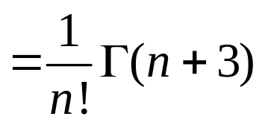
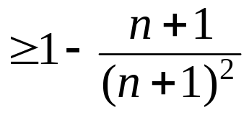
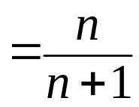
例2.3.2
设 X~
证明
证明:
E(X) =
= n+1
E(X²) =
= (n+1)(n+2)
所以,
Var(X) = E(X²)−(EX)² = n+1,
由此得
(这里, ε = n+1)

Slide 44

定理 2.3.2
Var(X)=0
P(X=a)=1

Slide 45
§2.4 常用离散分布
2.4.1 二项分布 记为 X ~ b(n, p).
X为n重伯努里试验中“成功”的次数,
当n=1时，称 b(1, p) 为 0-1分布.

Slide 46
一批产品的合格率为0.8, 有放回地抽取4次,
每次一件, 则取得合格品件数 X 服从二项分布.
试验次数为 n=4,
“成功”即取得合格品的概率为 p=0.8,
所以, X ~ b(4, 0.8)
思考： 若 Y 为不合格品件数，Y ∼？
Y ~ b(4, 0.2)

Slide 47
例2.4.1 设X ~ b(2, p)， Y ~ b(4, p)，
已知 P(X≥1) = 8/9， 求 P(Y≥1).
解: 由 P(X≥1) = 8/9 ，知 P(X=0) = 1/9.
所以 1/ 9 = P(X=0) =(1−p)²，
从而解得: p = 2/3.
由此得： P(Y≥1) = 1− P(Y=0)
= 1- (1−p)⁴ = 80/81.

Slide 48
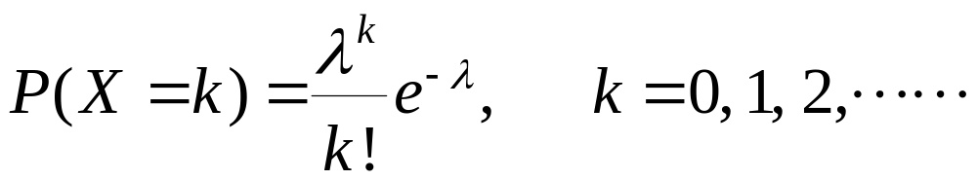
2.4.2 泊松分布
若随机变量 X 的概率分布为
则称 X 服从参数为λ 的泊松分布,
记为 X ~ P(λ).

Slide 49
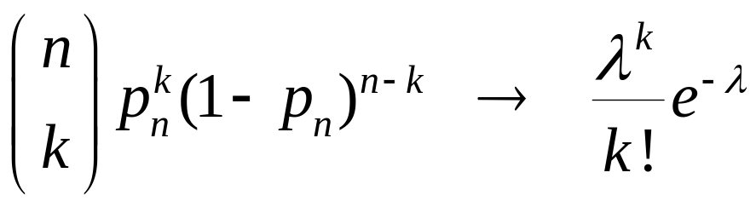
泊松定理
定理2.4.1
(二项分布的泊松近似)
在n重伯努里试验中，记 p_{n} 为一次试验中
成功的概率.
若 np_{n} →λ，则

Slide 50
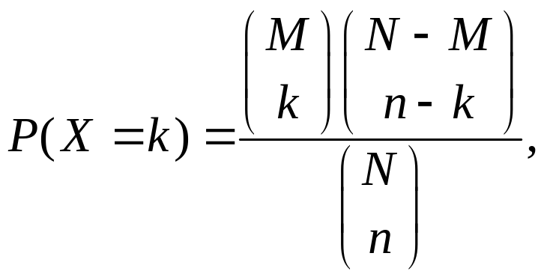
2.4.3 超几何分布
记为 X ~ h(n, N, M).
超几何分布对应于不返回抽样模型 ：
N 个产品中有 M 个不合格品，
从中抽取n个，不合格品的个数为X .

Slide 51
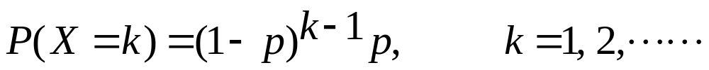
2.4.4 几何分布
记为 X ~ Ge(p)
X 为独立重复的伯努里试验中，
“首次成功”时的试验次数.
几何分布具有无记忆性，即：
P( X > m+n | X > m ) = P( X > n )

Slide 52
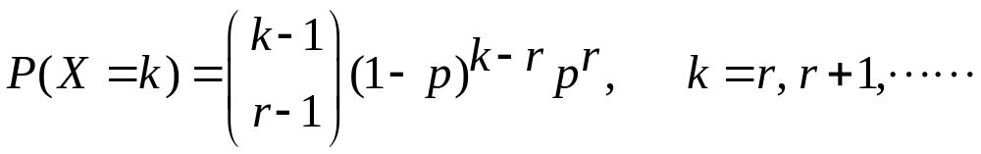
负二项分布(巴斯卡分布)
记为X ~ Nb(r, p).
X 为独立重复的伯努里试验中，
“第 r 次成功”时的试验次数.

Slide 53
注 意 点
(1) 二项随机变量是独立 0-1 随机变量之和.
(2) 负二项随机变量是独立几何随机变量之和.

Slide 54
常用离散分布的数学期望
0-1 分布的数学期望 = p
二项分布 b(n, p)的数学期望 = np
几何分布Ge(p) 的数学期望 = 1/p
泊松分布 P(λ) 的数学期望 = λ

Slide 55
常用离散分布的方差
0-1 分布的方差 = p(1−p)
二项分布 b(n, p)的方差 = np(1−p)
几何分布Ge(p) 的方差 = (1−p)/p²
泊松分布 P(λ) 的方差= λ

Slide 56
§2.5 常用连续分布
正态分布、均匀分布、指数分布、
伽玛分布、贝塔分布。

Slide 57
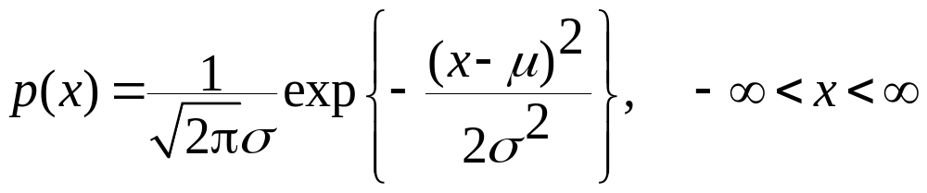
2.5.1 正态分布
其中σ >0， μ 是任意实数.
记为X ~ N(μ, σ²),
μ 是位置参数.
σ 是尺度参数.

Slide 58
y
O
μ
x

Slide 59
正态分布的性质
p(x)
(1) p(x) 关于μ 是对称的.
在μ 点 p(x) 取得最大值.
σ小
σ大
(2) 若σ 固定, μ 改变,
0
μ
x
p(x)左右移动,
形状保持不变.
(3) 若μ 固定, σ 改变,
σ 越大曲线越平坦;
σ 越小曲线越陡峭.

Slide 60


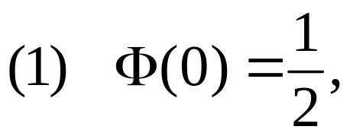

标准正态分布N(0, 1)
p(x)
密度函数记为 ϕ(x),
分布函数记为 Φ(x).
−x
0
x
x

Slide 61

Φ(x) 的计算
(1) x ≥ 0 时, 查标准正态分布函数表.
(2) x < 0时, 用
若 X ~ N(0, 1), 则
(1) P(X ≤ a) = Φ(a);
(2) P(X>a) =1−Φ(a);
(3) P(a<X<b) = Φ(b)−Φ(a);
(4) 若a ≥ 0, 则
P(|X|<a) = P(−a<X<a) = Φ(a)−Φ(−a)
= Φ(a)− [1− Φ(a)] = 2Φ(a)−1

Slide 62
例2.5.1 设 X ~ N(0, 1), 求
P(X>−1.96) , P(|X|<1.96)
解: P(X>−1.96)
= 1− Φ(−1.96)
= 1−(1− Φ(1.96))
= Φ(1.96)
= 0.975 (查表得)
P(|X|<1.96)
= 2 Φ(1.96)−1
= 2 ×0.975−1
= 0.95

Slide 63
例2.5.2
设 X ~ N(0, 1), P(X ≤ b) = 0.9515,
P(X ≤ a) = 0.04947, 求 a, b.
解: Φ(b) = 0.9515 >1/2,
所以 b > 0,
反查表得:
Φ(1.66) = 0.9515,
故 b = 1.66
而 Φ(a) = 0.0495 < 1/2,
所以 a < 0,
Φ(−a) = 0.9505, 反查表得:
Φ(1.65) = 0.9505,
故 a = − 1.65

Slide 64
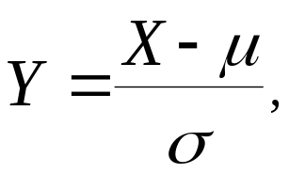
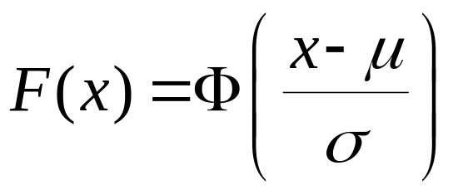
一般正态分布的标准化
定理2.5.1 设 X ~ N(μ, σ ²),
则 Y ~ N(0, 1).
推论:
若 X ~ N(μ, σ ²), 则

Slide 65
若 X ~ N(μ, σ²), 则
P(X<a) = ， P(X>a) =

Slide 66
例2.5.3
设 X ~ N(10, 4),
求 P(10<X<13), P(|X−10|<2).
解: P(10<X<13) = Φ(1.5)−Φ(0)
= 0.9332 − 0.5
= 0.4332
P(|X −10|<2) =
P(8<X<12)
= 2Φ(1)−1
= 0.6826

Slide 67
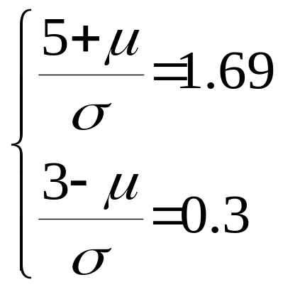
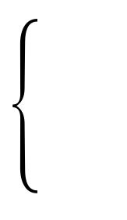
例2.5.4
设 X ~ N(μ, σ ²), P(X ≤ −5) = 0.045,
P(X ≤ 3) = 0.618, 求 μ 及 σ.
解:
μ = 1.76
σ =4

Slide 68
课堂练习(1)
已知 X ~ N(3, 2²), 且
P{X>k} = P{X≤k}, 则 k = ( ).
3

Slide 69
课堂练习(2)
设 X ~ N(μ, 4²), Y ~ N(μ, 5²), 记
p₁ = P{X≤ μ −4}，p₂ = P{Y≥μ +5}, 则( )
① 对任意的 μ ，都有 p₁ = p₂
② 对任意的 μ ，都有 p₁ < p₂
③ 只个别的 μ ，才有 p₁ = p₂
④ 对任意的 μ ，都有 p₁ > p₂
①

Slide 70
课堂练习(3)
设 X ~ N(μ , σ ²), 则随σ 的增大，
概率 P{| X− μ | <σ } ( )
① 单调增大 ② 单调减少
③ 保持不变 ④ 增减不定
③

Slide 71
正态分布的 3σ 原则
设 X ~ N(μ, σ²), 则
P( | X−μ | < σ ) = 0.6828.
P( | X−μ | < 2σ ) = 0.9545.
P( | X−μ | < 3σ ) = 0.9973.

Slide 72
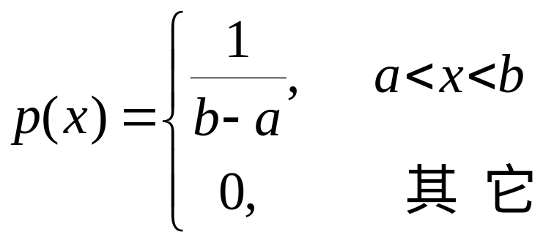
2.5.2 均匀分布
记为X ~ U(a, b)

Slide 73
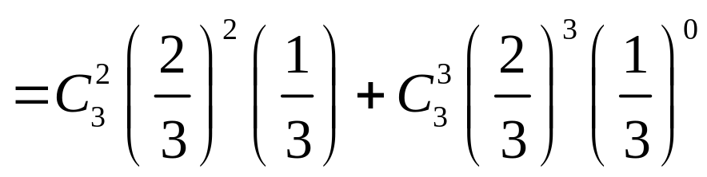
例2.5.5
X ~ U(2, 5). 现在对 X 进行三次独立观测，试求至少有两次观测值大于 3 的概率.
解：
记 A = { X > 3 },
则 P(A) = P( X> 3) = 2/3
设 Y 表示三次独立观测中 A 出现的次数,
则 Y~ b(3, 2/3)，所求概率为
P(Y≥2) =
P(Y=2)+P(Y=3)
=20/27

Slide 74


2.5.3 指数分布
记为 X ~ Exp(λ),
其中λ >0.
特别：指数分布具有无忆性，即：
P( X > s+t | X > s )=P( X > t )

Slide 75


2.5.4 伽玛分布
记为 X ~ Ga(α, λ),
其中α >0， λ > 0.
称
为伽玛函数.

Slide 76

注意点
(1)
Γ(1) = 1, Γ(1/2) =
Γ(n+1) = n!
(2)
Ga(1, λ) = Exp(λ)
Ga(n/2, 1/2) = χ²(n)

Slide 77


2.5.5 贝塔分布
记为 X ~ Be(a, b),
其中a >0，b >0.
称
为贝塔函数.

Slide 78
注意点
(1)
B(a, b) =B(b, a)
(2)
B(a, b) =Γ(a)Γ(b) /Γ(a+b)
(3)
Be(1, 1) = U(0, 1)

Slide 79
常用连续分布的数学期望
正态分布 N(μ, σ²) : E(X) = μ
均匀分布 U(a, b) : E(X) = (a+b)/2
指数分布 Exp(λ) : E(X) = 1/λ
伽玛分布 Ga(α, λ) : E(X) = α/λ
贝塔分布 Be(a, b) : E(X) = a/(a+b)

Slide 80
常用连续分布的方差
正态分布 N(μ, σ²) 的方差= σ²
均匀分布 U(a, b) 的方差 = (b −a)²/12
指数分布 Exp(λ) 的方差= 1/λ²

Slide 81
例2.5.6 已知随机变量 X 服从二项分布，且
E(X)= 2.4, Var(X)=1.44, 则参数 n, p 的值为多少？
解：从 2.4= np, 1.44 = np(1−p) 中解得
n=6, p=0.4.
例2.5.7 设 X 表示 10 次独立重复射击命中目标 的次数,每 次射中目标的概率为0.4, 则 E(X²)的值为多少？
解：因为 E(X) = np = 4, Var(X)= 2.4, 所以
E(X²) = Var(X)+(E(X))²= 2.4+16=18.4

Slide 82

课堂练习
设 E(X)=μ，Var(X)=σ²，则对任意常
数 C， 必有（ ）.
④

Slide 83
§2.6 随机变量函数的分布
问题：已知 X 的分布，求 Y = g(X) 的分布。
例如： Y₁ = 4X +3； Y₂ = |X|； Y₃ = πX² .

Slide 84
2.6.1 离散随机变量函数的分布
当 X 为离散随机变量时， Y = g(X) 为离散随机变量.
将g(x_{i}) 一一列出, 再将相等的值合并即可.

Slide 85

2.6.2 连续随机变量函数的分布
定理2.6.1 设 X ~ p_{X}(x)，y = g(x) 是 x 的严格
单调函数，记 x = h(y) 为 y = g(x) 的反函数,
且h(y)连续可导，则Y = g(X)的密度函数为:

Slide 86






例2.6.1 设 X ~
求 Y =e^{X} 的分布.
反函数 x = h(y) = lny,
解：
y = e^{x} 单调可导,
所以当 y > 0 时,
由此得

Slide 87
正态变量的线性不变性
定理2.6.2 设 X ~N (μ, σ²)，则当a ≠ 0 时，
Y = aX+b ~ N (aμ +b, a²σ²).
由此得： 若 X ~N (μ, σ²)，
则 Y = (X− μ)/σ ∼ N(0, 1).

Slide 88

对数正态分布
定理2.6.3 设 X ~N (μ, σ²)，则 Y = e ^{X} 的服从

Slide 89
伽玛分布的有用结论
定理2.6.4 设 X ~ Ga (α, λ)，则当k > 0 时，
Y = kX ~ Ga (α, λ/k).

Slide 90
均匀分布的有用结论
定理2.6.5
设 X ~ F_{X} (x)，若F_{X} (x)为严格单调增的连
续函数，则Y = F_{X} (X) ~ U(0, 1).

Slide 91
§2.7 分布的其它特征数
矩、变异系数、分位数、中位数

Slide 92
2.7.1 k 阶原点矩和中心矩
定义2.7.1
k 阶原点矩：μ_{k} = E(X^{k}) ， k = 1, 2, ….
注意: μ₁ = E(X).
k 阶中心矩：ν_{k} = E[X−E(X)]^{k} ， k = 1, 2, ….
注意: ν₂ = Var(X).

Slide 93

2.7.2 变异系数
定义2.7.2
称
为 X 的变异系数.
作用：
C_{V} 是无量纲的量, 用于比较量纲不同的两个随机变量的波动大小.

Slide 94
2.7.3 分位数
定义2.7.3
设 0 < p < 1，
若 x_{p} 满足
P( X ≤ x_{p} ) = F(x_{p}) = p
则称 x_{p} 为此分布 p - 分位数，
亦称 x_{p} 为下侧 p - 分位数.

Slide 95

注 意 点
(1) 因为 X 小于等于 x_{p} 的可能性为 p ，
所以 X 大于 x_{p} 的可能性为 1− p .
(2) 对离散分布不一定存在 p - 分位数.
(3)

Slide 96

上侧 p -- 分位数
若记 x’_{p} 为上侧 p - 分位数，即
P(X≥ x’_{p}) = p
则

Slide 97
2.7.4 中位数
定义2.7.4
称 p = 0.5 时的p 分位数 x_{0.5} 为中位数.

Slide 98
中位数与均值
相同点：都是反映随机变量的位置特征.
不同点：
含义不同.

Slide 99



统计中常用的 p - 分位数
(1) N(0, 1)： Z_{α} , U_{α}
(2) χ²(n)：
(3) t (n)：
(4) F (n, m)：

